Slide 1
열린 카페 키오스크 사용자 매뉴얼
손님 주문 화면(태블릿)과 스태프 화면(폰) 사용법
열린 카페 주문 키오스크 · 2026-09

Slide 2
이 매뉴얼의 구성
두 개의 화면
• 주문 화면 (키오스크) — 카페 앞 태블릿. 손님이 직접 메뉴를 고르고 결제 방법을 정한다
• 스태프 화면 — 만드는 사람의 폰. 들어온 주문을 보고, 완료·수정·취소하고, 쿠폰과 매출을 관리한다
접속 주소
• 태블릿: 홈 화면의 "열린 카페" 아이콘 (또는 크롬에서 http://localhost:8080/kiosk)
• 폰: 홈 화면의 "열린 카페 스태프" 아이콘 (또는 http://<태블릿 IP>:8080/staff). 태블릿과 같은 와이파이여야 한다
기본 흐름
• 손님이 태블릿에서 주문 → 현금은 바구니에 → 폰에 카드가 바로 뜸 → 거스름돈은 쿠폰에 충전 → 음료를 만들어 이름을 부르고 건넴 → 완료
• 배달은 없다. 모든 주문은 카페에서 이름을 불러 건넨다
화면이 이상하면 먼저 새로고침. 새 버전이 배포되면 화면은 1분 안에 스스로 새로고침된다.
2

Slide 3
1부. 주문 화면 (태블릿)
손님이 보는 화면. 크고 단순하게, 한 화면에 한 가지만 묻는다

Slide 4
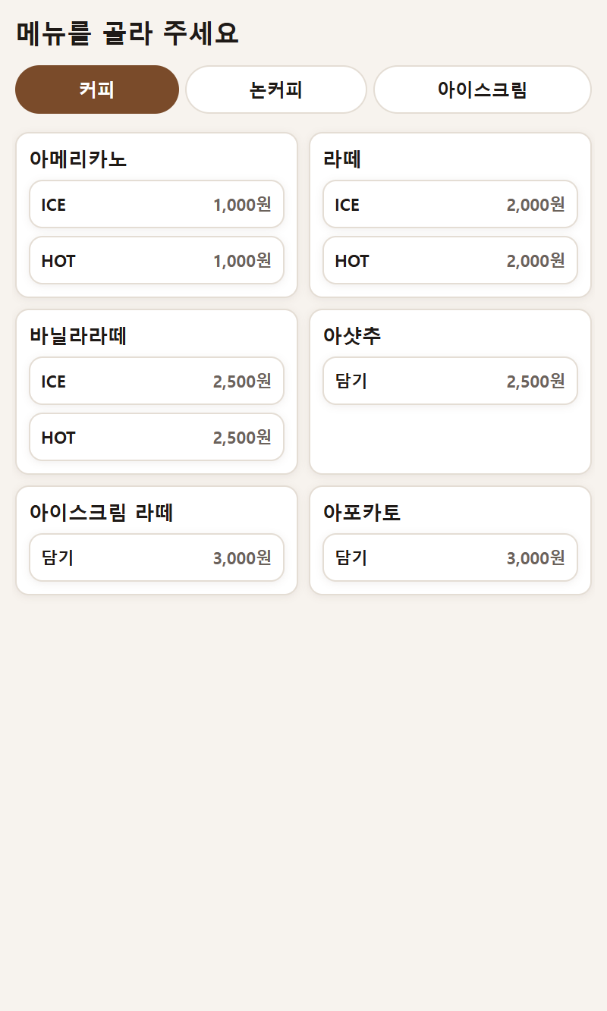
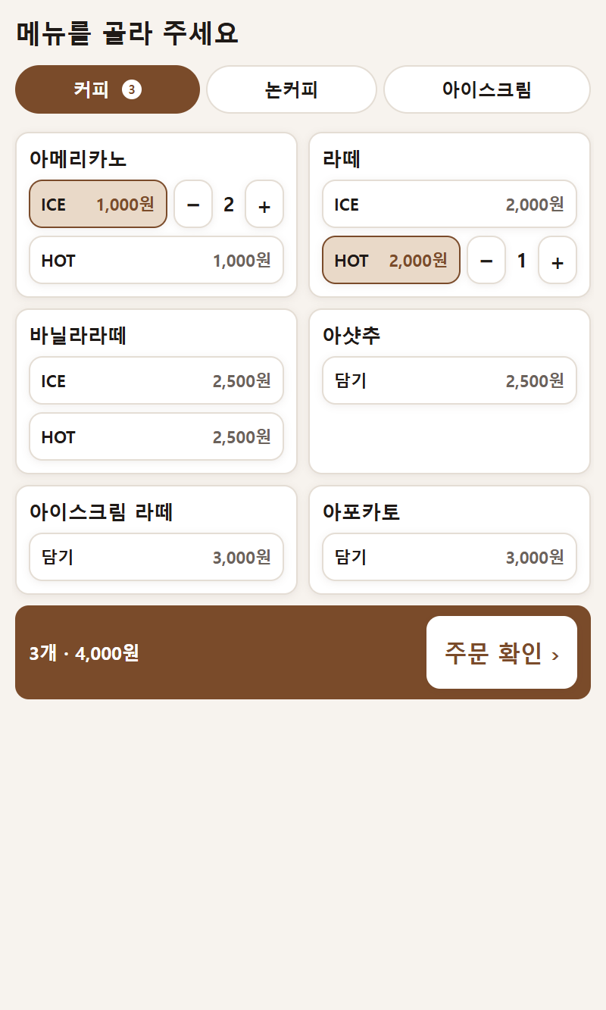
메뉴 고르기
주문 1/7
• 위쪽 탭이 카테고리 (커피 / 논커피 / 아이스크림 …). 설정에서 바꾼 순서 그대로
• 메뉴 줄의 ICE / HOT 버튼을 누르면 1잔 담김. 같은 버튼을 다시 누르면 1잔 더
• 담긴 뒤엔 − 수량 + 가 나타난다 (한 줄 최대 99잔)
• 탭의 숫자 배지 = 그 카테고리에서 담은 잔 수
• 아래 바에 "n개 · 합계" 와 [주문 확인 ›]
4

Slide 5
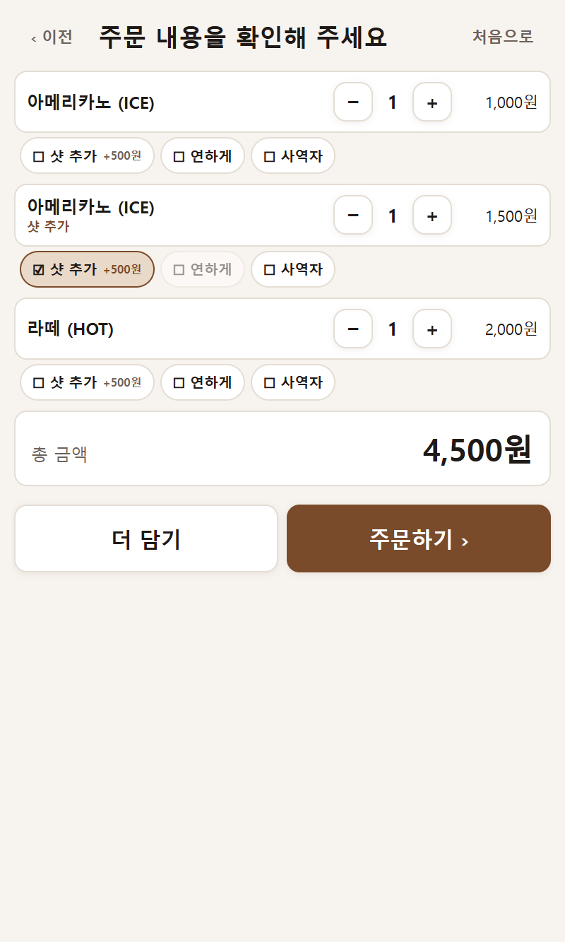
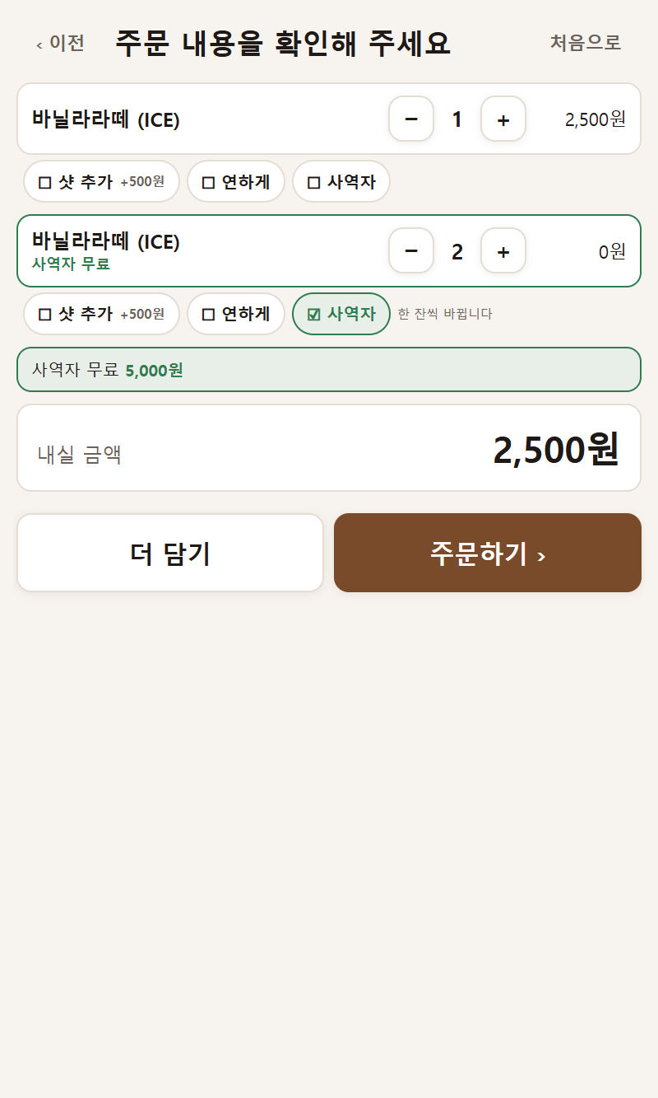
주문 내용 확인 — 잔마다 옵션
주문 2/7
• 한 줄 = 같은 메뉴·같은 옵션의 잔들. 줄마다 − + 로 수량 조절
칩은 한 잔씩
• 샷 추가 (+500) / 연하게 — 한 번 누르면 한 잔만 바뀐다. 2잔 중 1잔만 샷 추가 가능
• 샷 추가와 연하게는 같은 잔에 동시에 안 된다 (하나 켜면 다른 게 잠김)
• 커피에만 칩이 보인다 (옵션은 카테고리별)
사역자
• 사역자 칩을 누르면 그 잔은 무료 (사역자 명단 없이 칩으로만)
• [더 담기] 로 메뉴로, [주문하기 ›] 로 다음
오른쪽: 바닐라라떼 3잔 중 2잔에 사역자 → 낼 돈은 1잔 값만. 전부 사역자면 결제 없이 이름만 묻는다.
5

Slide 6
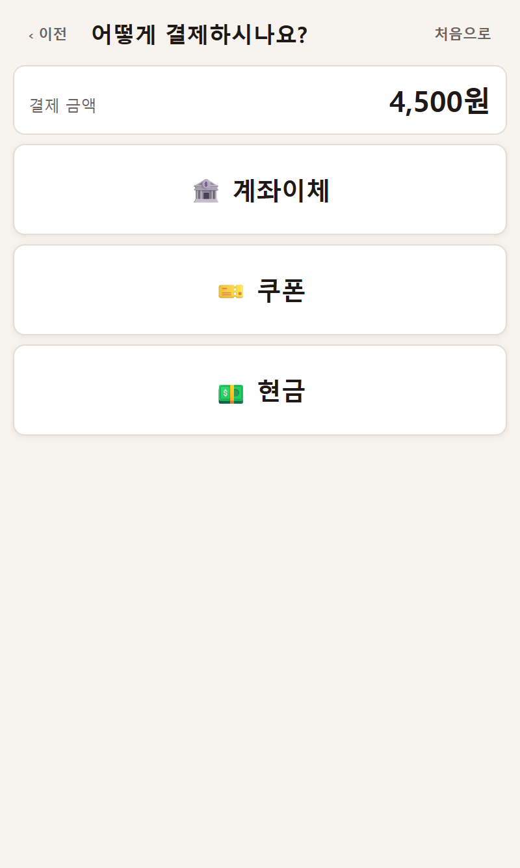
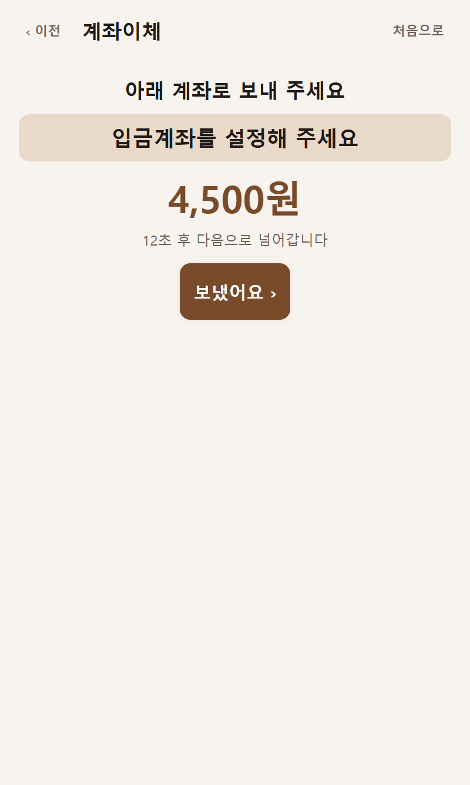
결제 수단
주문 3/7
• [주문하기] 다음 바로 이 화면 — 받는 방법은 묻지 않는다 (배달 없음, 전부 카페에서)
• 계좌이체 / 쿠폰 / 현금 세 가지
계좌이체
• 계좌번호가 크게 보인다. 손님이 폰으로 보낸 뒤 [보냈어요]
• 12초 동안 아무것도 안 누르면 자동으로 다음(이름)으로 넘어간다
• 스태프는 폰 카드에서 입금을 확인하고 완료한다
6

Slide 7
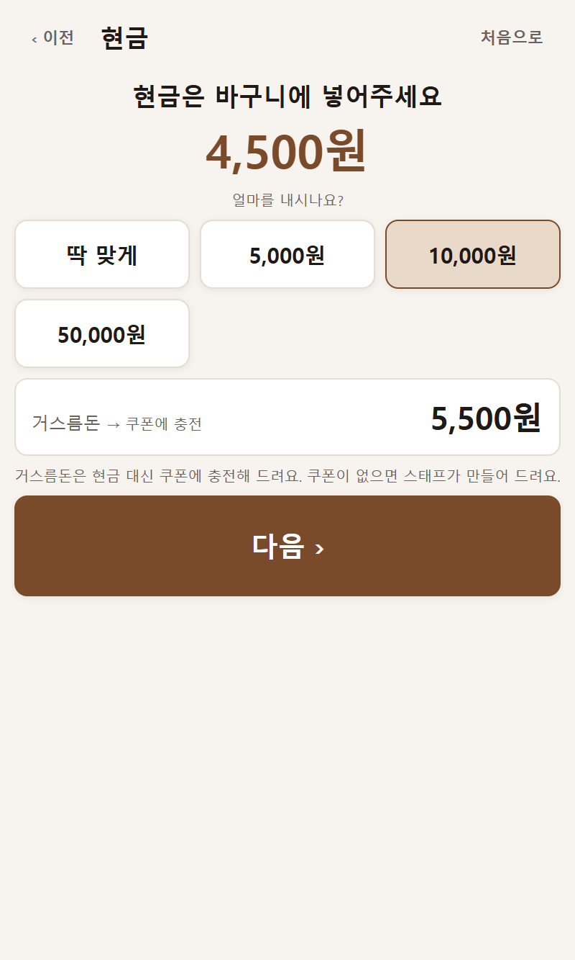
현금
주문 4/7
• "현금은 바구니에 넣어주세요" — 손님이 얼마를 냈는지 고른다
• [딱 맞게] 또는 총액보다 큰 지폐 단위 (예: 4,500원이면 5,000 / 10,000 / 50,000)
• 거스름돈이 바로 계산돼 보인다 (10,000 내면 5,500)
거스름돈은 현금으로 주지 않고 쿠폰에 충전
• 쿠폰이 있으면 그 쿠폰에, 없으면 스태프가 쿠폰을 만들어 넣는다 (화면에 안내가 뜬다)
• 쿠폰 잔액이 모자라 나머지를 현금으로 낼 때도 같은 화면 (나머지 금액 기준). 이때 거스름돈은 그 쿠폰에 바로 충전
• 무료 1잔은 거스름돈 금액만 보고 정한다 (20,000 이상 1잔, 30,000 이상 2잔). 기존 잔액과 합쳐 2만원을 넘는 건 해당 없음
7

Slide 8
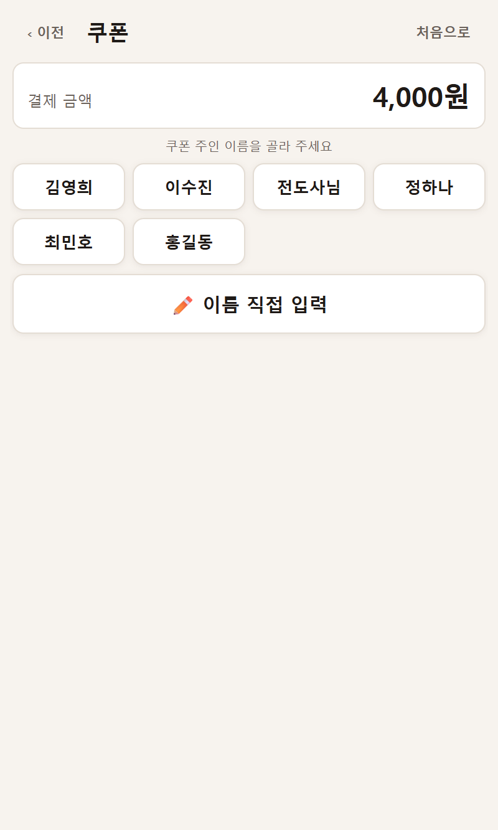
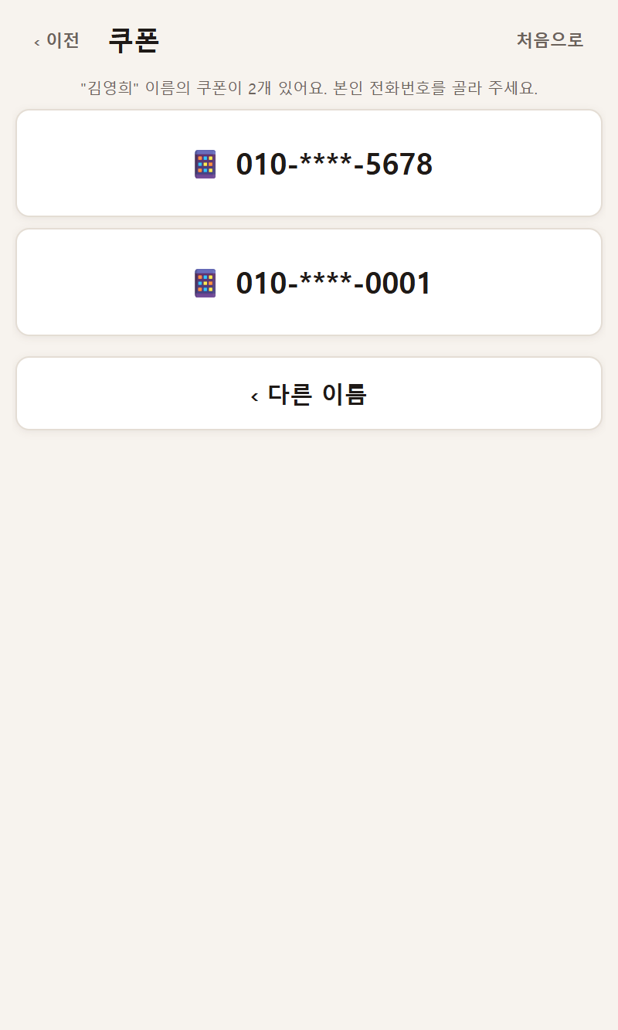
쿠폰 (선불)
주문 5/7
• 단골 명단에서 이름을 고르거나 직접 입력 → [쿠폰 조회]
• 같은 이름이 둘 이상이면 전화번호 뒤 4자리 버튼(010-****-5678)이 떠서 본인 것을 고른다. 숫자를 치는 키패드는 없다
• 전화번호가 등록되지 않은 쿠폰이 섞여 있으면 "스태프에게 말씀해 주세요" 안내
• 쿠폰으로 결제하면 이름 화면은 건너뛴다 (쿠폰 주인 이름으로 접수)
8

Slide 9
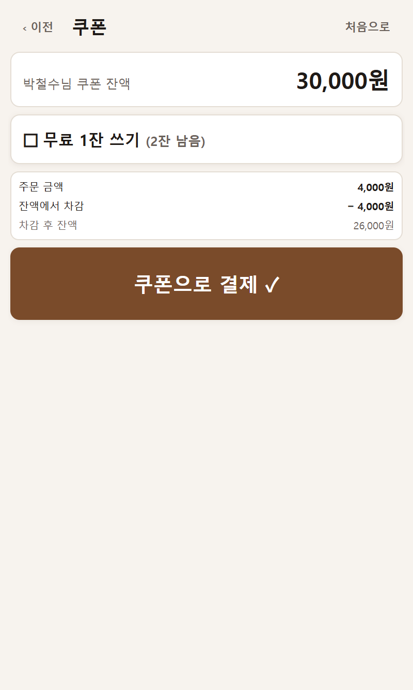
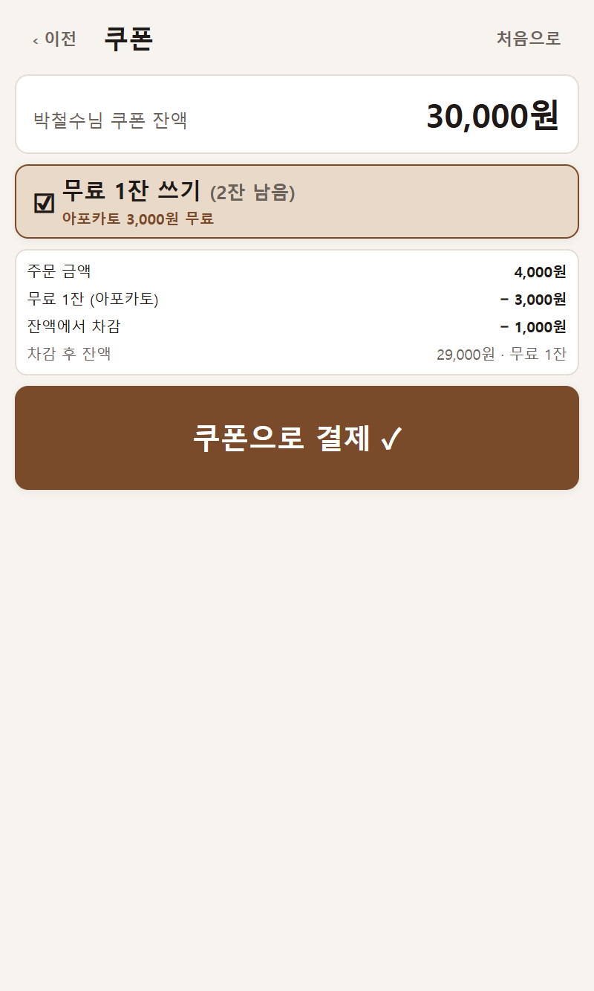
쿠폰 — 잔액과 무료 1잔
주문 6/7
• 잔액이 크게 보이고, 주문 금액 전액이 잔액에서 빠진다
무료 1잔 쓰기
• 남은 무료 1잔이 있으면 체크박스. 켜면 이번 주문에서 가장 비싼 한 잔(옵션 포함가)이 무료
• 사역자 무료로 표시한 잔은 무료 1잔 후보가 아니다
잔액 부족
• 잔액을 다 쓰고 남는 금액은 현금 또는 계좌이체 중 골라서 낸다
• 현금이면 낸 돈 화면을 한 번 더 거친다. 거스름돈은 이 쿠폰에 바로 충전되고 완료 화면에 보인다
9

Slide 10
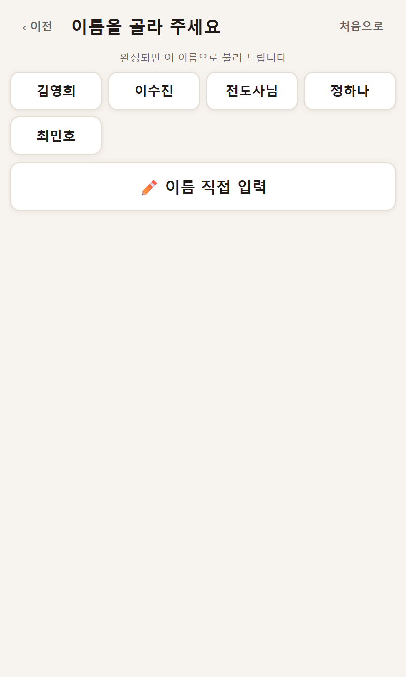
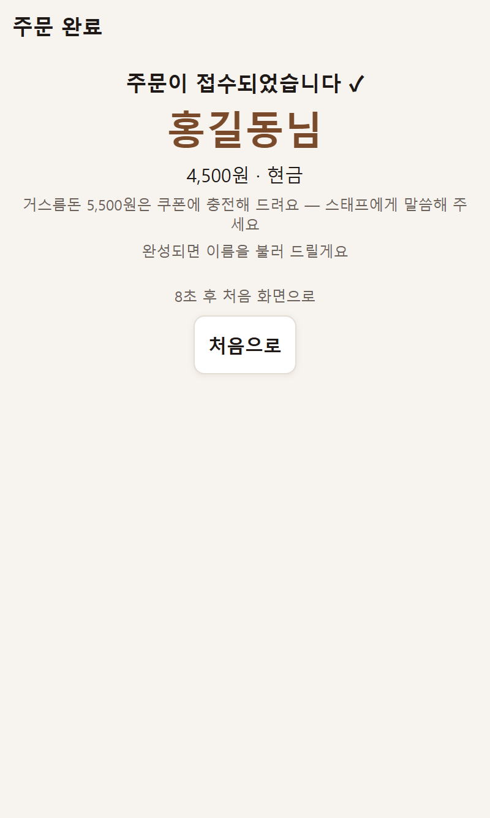
이름 → 완료
주문 7/7
• 최근 3주 안에 주문한 이름이 가나다순 버튼으로. 없으면 [이름 직접 입력]
• 이름은 20자까지. 음료가 되면 이 이름으로 부른다
• [주문 완료] 를 누르면 접수. 주문 번호가 크게 보인다 (당일 1번부터)
• 현금 거스름돈이 있으면 "쿠폰에 충전해 드려요 — 스태프에게 말씀해 주세요" 안내
• [처음으로] 를 누르거나 2분 동안 안 건드리면 첫 화면으로 돌아간다
• 와이파이가 잠깐 끊겨 두 번 눌러도 주문은 한 번만 들어간다
10

Slide 11
2부. 스태프 화면 (폰)
만드는 사람이 보는 화면. 주문 처리 · 쿠폰 · 매출 · 설정

Slide 12
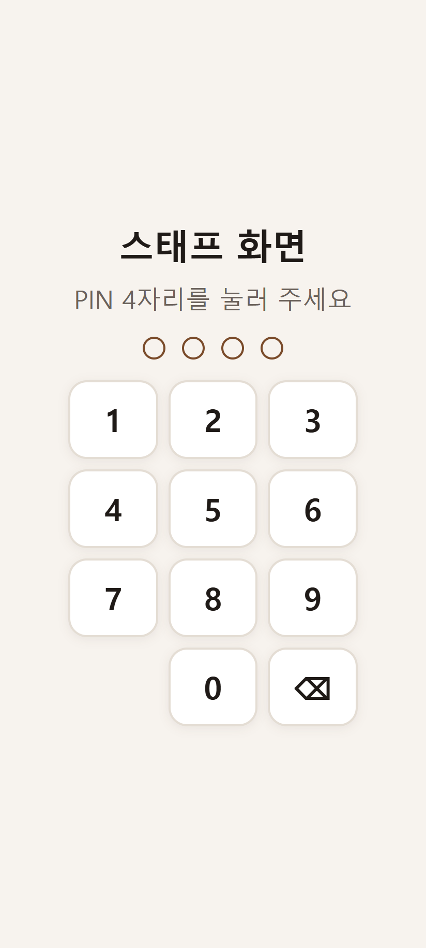
로그인
스태프 1/10
• PIN 4자리 (운영자가 정한 값). 틀리면 오류
• 한 번 로그인하면 폰에 저장돼서 브라우저를 닫아도 유지된다
• 서버(태블릿)가 재시작되면 다시 PIN 을 묻는다 — 정상
• 오른쪽 위 [나가기] 로 로그아웃
상단 집계
• 오늘 주문 수 · 합계 · 현금/이체/쿠폰/무료잔/사역자 — 취소한 주문은 빠진다
• 탭: 만들 것 / 완료 / 쿠폰 / 매출 / 설정
12

Slide 13
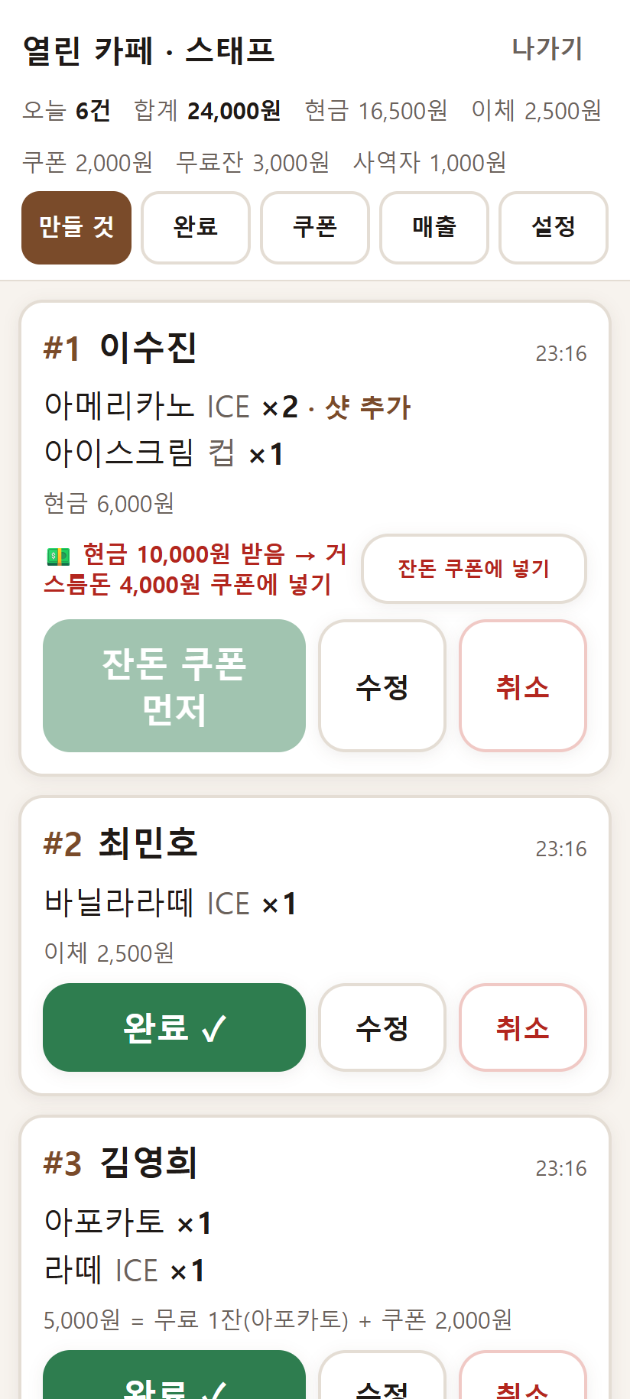
만들 것 — 카드 읽는 법
스태프 2/10
• #번호 이름 · 시각. 새 주문은 손대지 않아도 바로 나타난다
• 메뉴 줄: 메뉴 ×잔수, 옵션(샷 추가), (사역자 n) 표시
• 결제 줄: "현금 4,500원" 또는 "10,500원 = 쿠폰 4,500원 + 현금 6,000원" 처럼 구성대로
• 💵 현금 10,000원 받음 → 거스름돈 5,500원 쿠폰에 넣기 — 옆의 [잔돈 쿠폰에 넣기] 로 쿠폰에 충전 (다음 장)
• 📝 메모 (스태프가 수정 화면에서 적은 것)
• 수정됨 배지 + 시각 + 이전 내용: 스태프가 고친 주문
• 오늘 것이 아니면 번호 앞에 날짜가 붙는다 (9/21 #3)
13

Slide 14
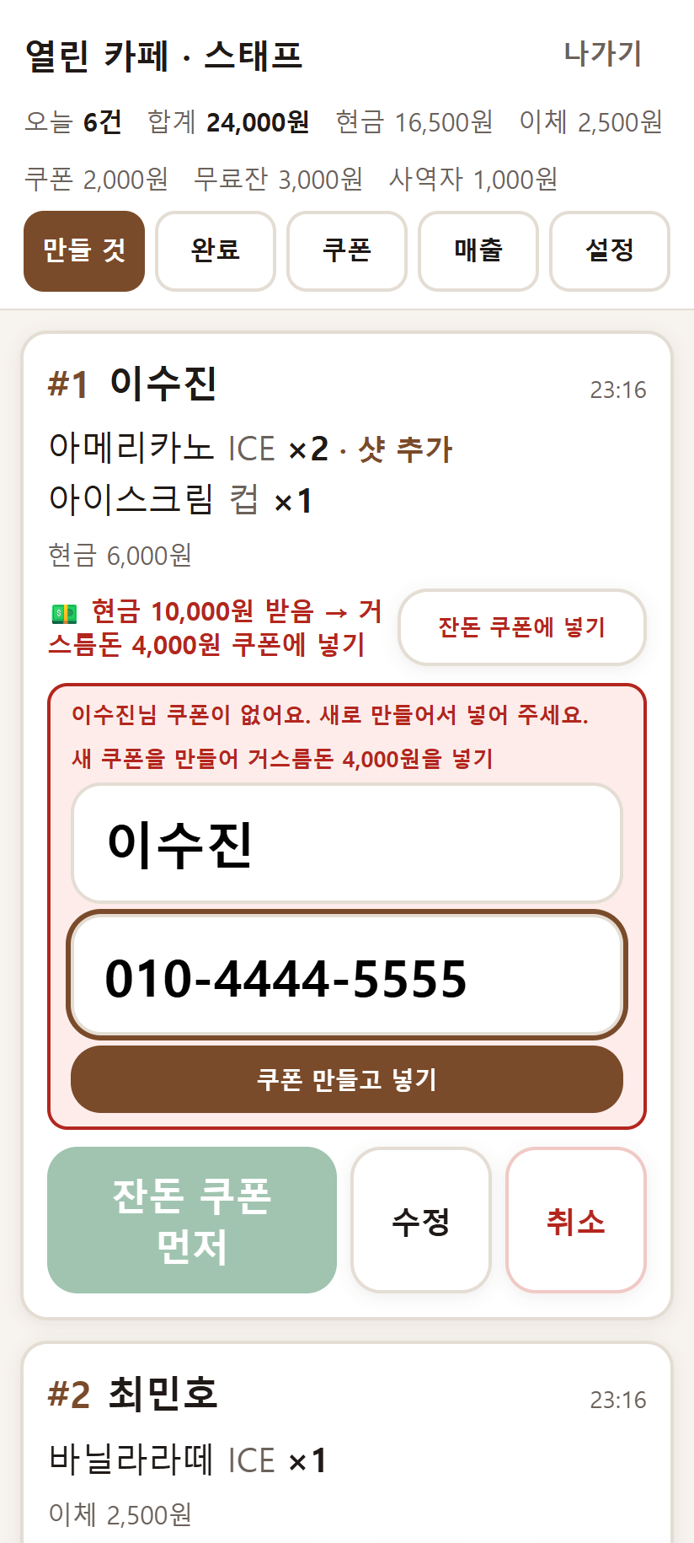
거스름돈 → 쿠폰
스태프 3/10
• 거스름돈은 현금으로 주지 않는다. 쿠폰에 넣기 전엔 완료 버튼이 [잔돈 쿠폰 먼저] 로 잠긴다
쿠폰으로 결제한 주문
• 모자란 만큼 현금을 낸 경우 거스름돈은 접수하자마자 그 쿠폰에 저절로 들어가 있다 — 할 일 없음
현금 주문
• [잔돈 쿠폰에 넣기] → 주문자 이름의 쿠폰 후보가 뜬다. 하나여도 맞는지 보고 누른다
• 쿠폰이 없으면 이름(채워져 있음) + 전화번호 → [쿠폰 만들고 넣기]. 같은 이름에 다른 사람이면 [＋ 새 쿠폰 만들기]
무료 1잔
• 거스름돈은 충전 이력·충전 입금에 잡힌다. 무료 1잔은 거스름돈 금액만 본다: 20,000 이상 1잔, 30,000 이상 2잔
• 예) 잔액 18,000 + 거스름돈 2,500 = 20,500 → 무료잔 없음. 거스름돈이 22,500 이면 → 1잔
14

Slide 15
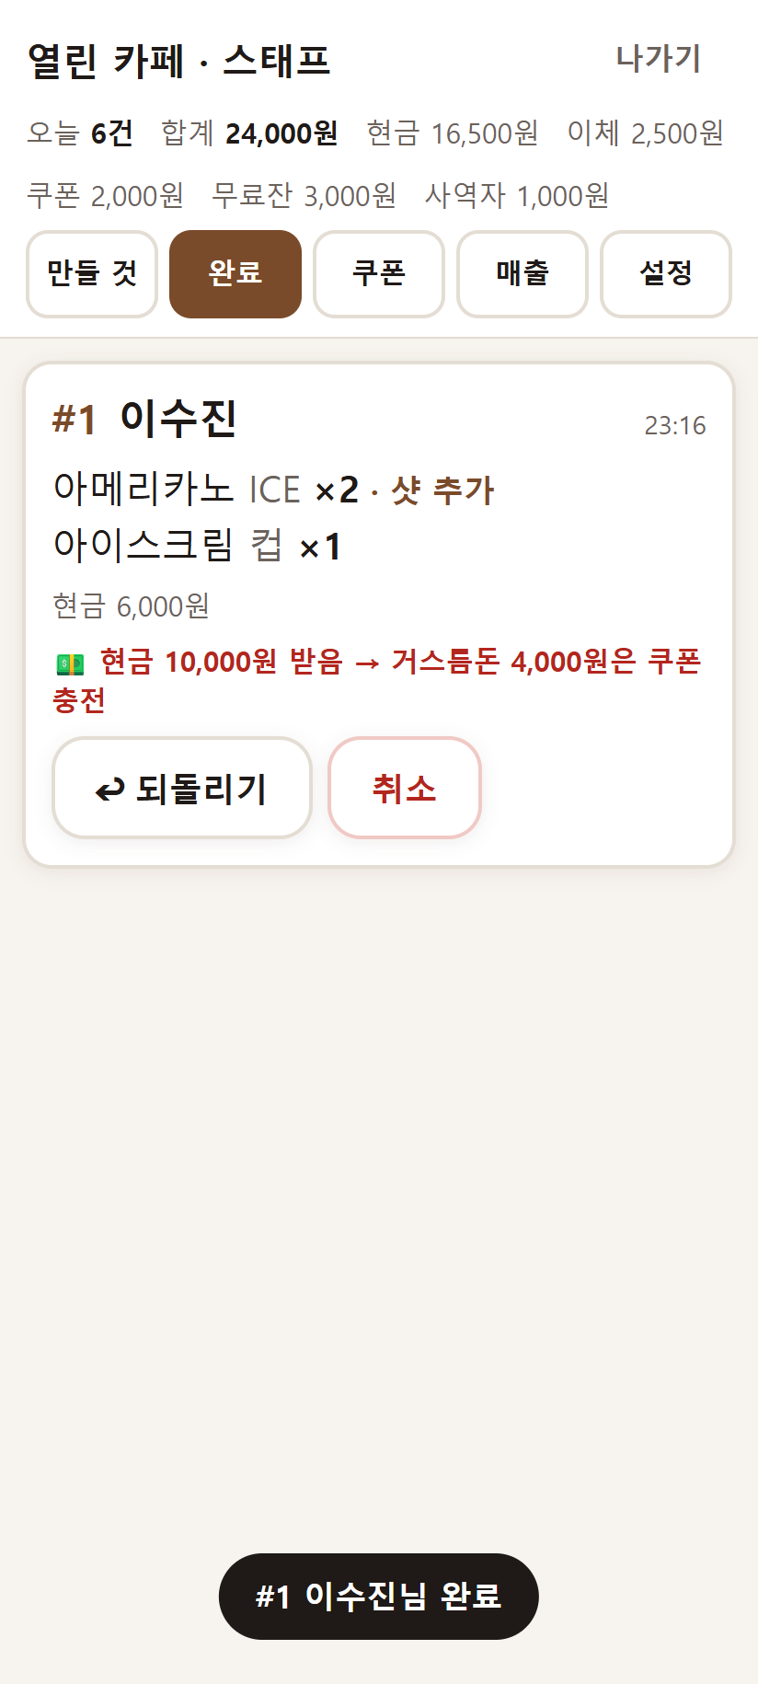
완료 · 되돌리기 · 잔액 문자
스태프 4/10
• [완료 ✓] — 음료를 건넸을 때. 완료 탭으로 이동하고 상단 집계는 그대로
• 거스름돈이 아직 쿠폰에 안 들어갔으면 완료 버튼이 "잔돈 쿠폰 먼저" 로 잠긴다
• 쿠폰 주문을 완료하면 잔액 안내 문자 앱이 열린다 (내용이 채워진 채, 보내기만 누르면 됨). 번호 없는 쿠폰은 문자 생략
• 완료 탭에서 [↩ 되돌리기] 로 다시 만들 것으로. [📩 잔액 문자] 로 문자 다시
• 돌려줄 돈/더 받을 돈이 남아 있으면 완료 버튼이 "정산 먼저" 로 잠긴다
15

Slide 16
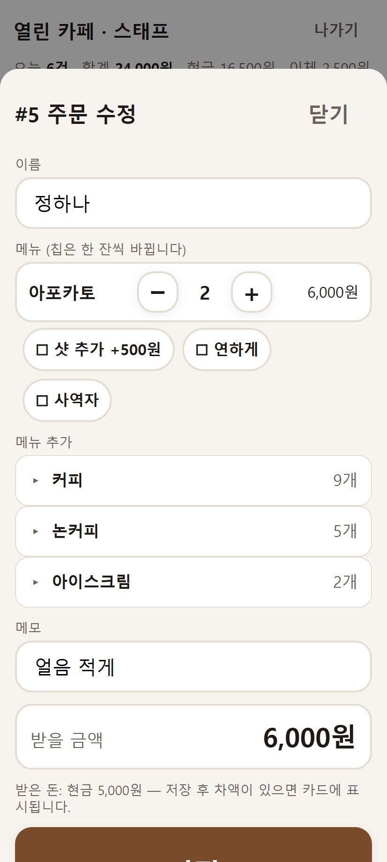
주문 수정
스태프 5/10
• [수정] → 이름 · 메뉴/수량 · 잔별 옵션(샷 추가/연하게/사역자) · 메모를 고친다. 결제 수단은 못 바꾼다
• 칩은 키오스크와 같이 한 잔씩 바뀐다
• 저장하면 카드에 "수정됨" 과 이전 내용이 남고, 금액 차이가 있으면 정산 안내가 뜬다 (다음 장)
• 메뉴를 다 빼면 저장 불가. [닫기] 는 변경 없음
16

Slide 17
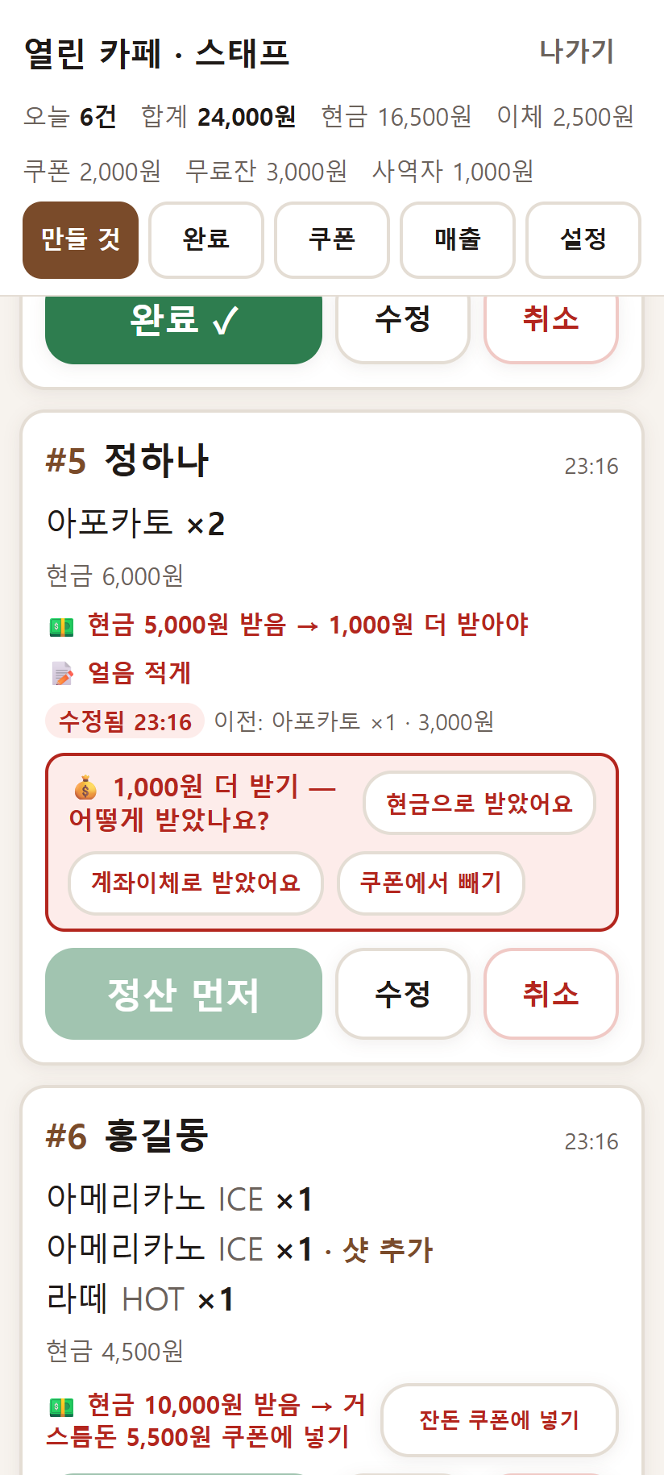
정산 — 차액이 생겼을 때
스태프 6/10
더 받을 돈 (금액이 늘었을 때)
• 낸 현금에 거스름돈이 남아 있으면 거기서 먼저 제한다 → 안내 없이 바로 완료 가능
• 거스름돈을 넘는 만큼만 "n원 더 받기 — 어떻게 받았나요?" [현금으로 받았어요] [계좌이체로 받았어요] [쿠폰에서 빼기]
• 쿠폰에서 빼기: 쿠폰 주문이면 그 쿠폰, 아니면 주문자 이름의 쿠폰 (동명이인이면 고름). 잔액 부족이면 거부
돌려줄 돈 (금액이 줄었을 때, 낸 현금 기록이 없는 주문)
• "n원 돌려주기" [현금으로 줬어요] [계좌이체로 보냈어요] [쿠폰에 넣기] → 카드에 ↩ 돌려줌 기록
• 낸 현금이 있는 주문은 거스름돈이 커질 뿐 — 💵 줄에 반영, 쿠폰에 넣는다 (쿠폰 주문이면 저절로)
• 쿠폰 주문이 줄면 차액은 쿠폰 잔액으로 자동 복귀
정산을 마쳐야 완료할 수 있다. 완료 뒤 되돌려서 고치면 그 뒤 차액만 주고받는다 (이미 쿠폰에 넣은 거스름돈은 그대로).
17

Slide 18
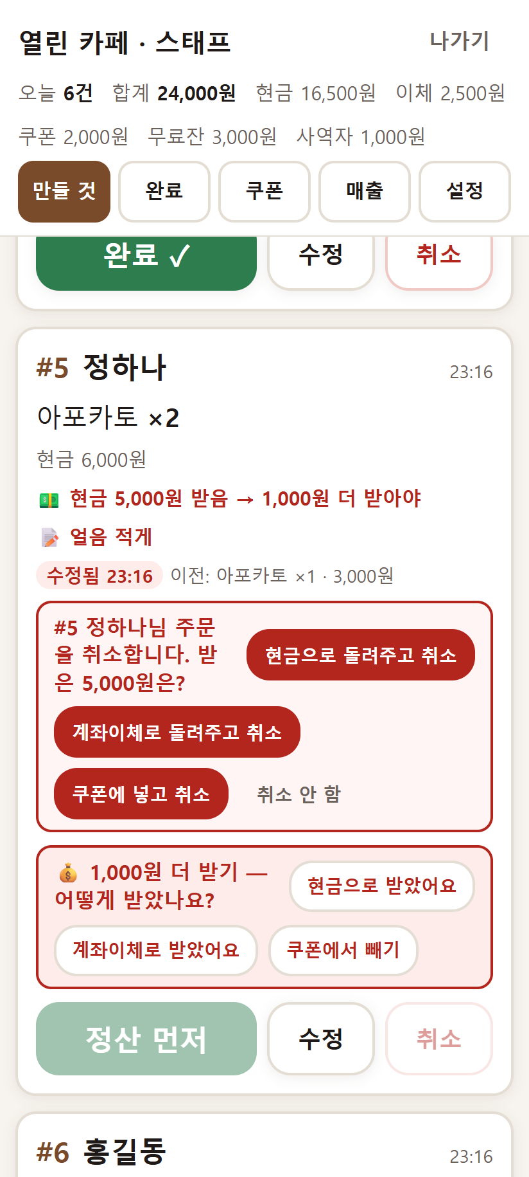
취소
스태프 7/10
• [취소] → 카드 안에 확인 패널. [취소 안 함] 으로 그대로
• 받은 돈이 있으면 어떻게 돌려줬는지: [현금으로 돌려주고 취소] [계좌이체로 돌려주고 취소] [쿠폰에 넣고 취소]
• 쿠폰으로 낸 몫(잔액·무료 1잔)은 자동으로 되돌아간다
• 낸 현금 중 아직 쿠폰에 안 넣은 거스름돈은 같이 돌려준다. 이미 쿠폰에 넣은 잔돈은 쿠폰에 그대로
• 취소한 주문은 매출에서 빠지고, 매출 탭 목록에 "취소" 로 남는다
18

Slide 19
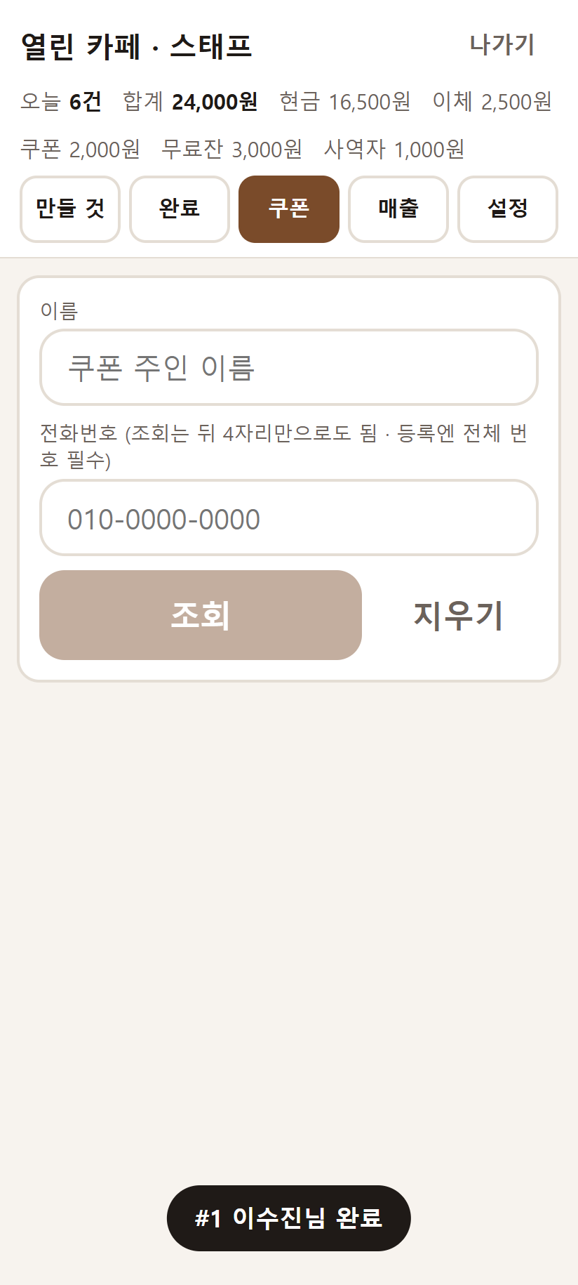
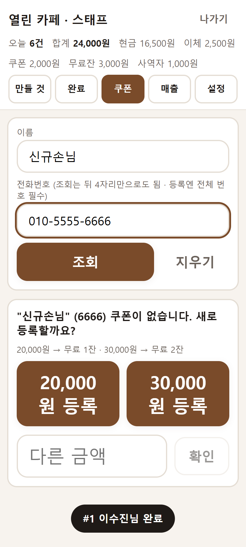
쿠폰 관리 — 조회 · 등록
스태프 8/10
• 이름(+전화번호 뒤 4자리 또는 전체)으로 [조회]. 동명이인이면 후보 목록에서 고른다. 이름을 고치면 번호 칸은 비워진다
등록
• 없는 이름이면 "새로 등록할까요?" — 전화번호 13자리(010-1234-5678)를 다 넣어야 버튼이 열린다 (문자 발송용)
• 자동으로 하이픈이 붙고 13자 이상은 안 들어간다. 유선번호(02-…)는 거부
• [20,000원 등록] → 무료 1잔 / [30,000원 등록] → 무료 2잔 / 다른 금액 (30,000원까지, 무료잔은 20,000 이상 1잔)
• 같은 이름에 뒤 4자리까지 같은 번호는 등록 안 된다
19

Slide 20
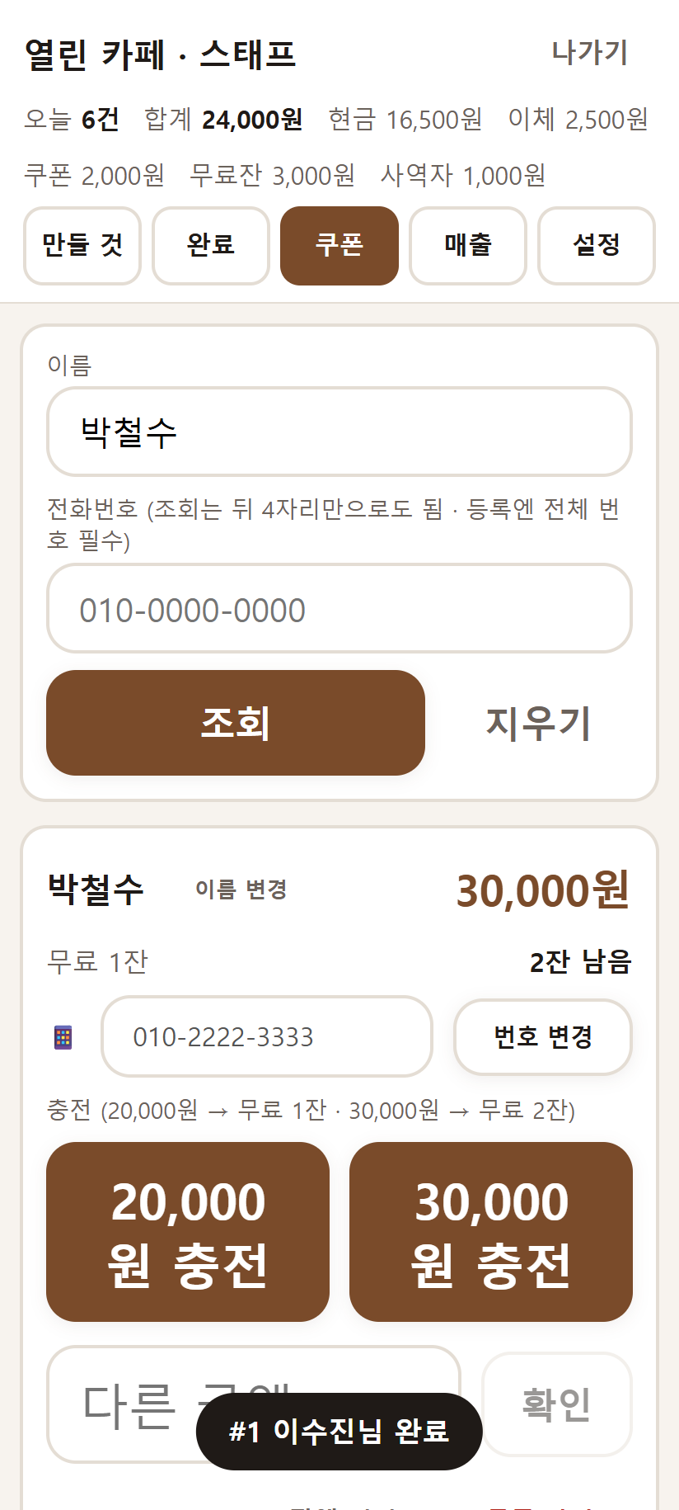
쿠폰 관리 — 카드
스태프 9/10
• 잔액 · 무료 1잔 수 · 전화번호 · [이름 변경] [번호 변경] (번호는 버튼을 눌러야 칸이 열림)
• 충전: [20,000원 충전] [30,000원 충전] 또는 다른 금액. 한 번에 30,000원까지. 번호 없는 옛 쿠폰은 번호를 넣어야 충전된다
• [잔액 정정] — 잘못 넣었을 때 잔액/무료잔을 직접 고침 (이력에 "정정" 으로 남음)
• [쿠폰 삭제] — 주문에 쓰인 적 없는 쿠폰만. 쓰였으면 정정으로 0원 처리
• 최근 한 달 이력: 충전 / 사용(주문 번호) / 환불 / 정정 / 잔돈 충전
20

Slide 21
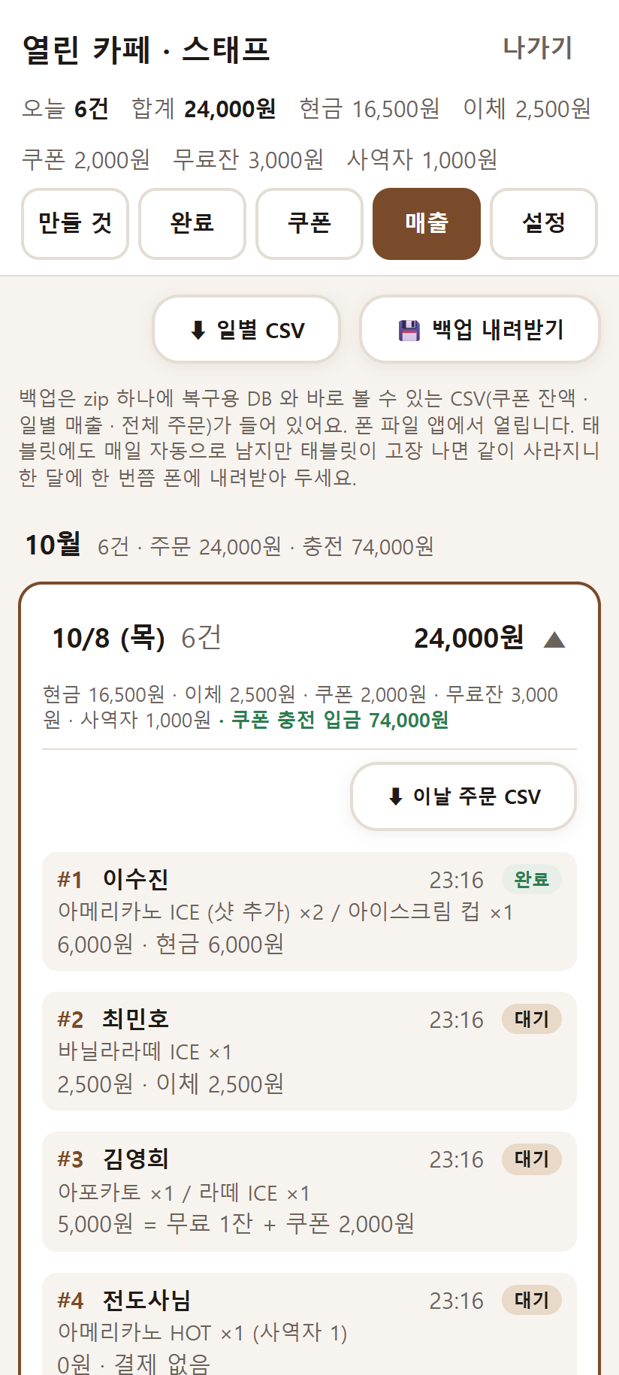
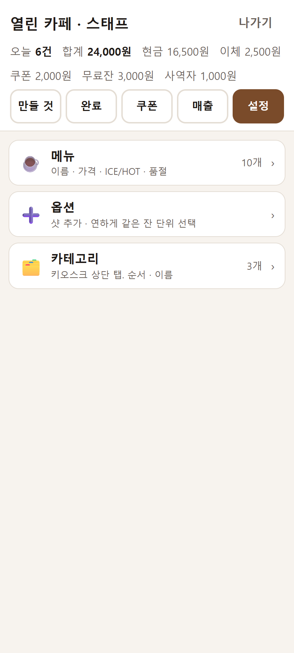
매출 · 백업 · 설정
스태프 10/10
매출
• 월별 → 일별 집계. 줄을 펼치면 그날 주문 목록 (취소 포함, 결제 구성대로)
• 현금 / 이체 / 쿠폰 사용 / 무료잔 / 사역자 / 쿠폰 충전 입금 / 돌려준 돈
• [일별 CSV] [이날 주문 CSV] — 엑셀에서 열린다
• [백업 내려받기] — zip 하나에 복구용 DB + 쿠폰 잔액·일별 매출·전체 주문 CSV. 폰 파일 앱에서 바로 열림. 한 달에 한 번쯤 받아 두기
설정
• 메뉴(카테고리별 접기, 품절 스위치, 순서, 가격) · 옵션 · 카테고리(키오스크 탭 순서)
• 바꾸면 키오스크에 바로 반영. 메뉴가 없는 카테고리도 탭은 뜬다
21

Slide 22
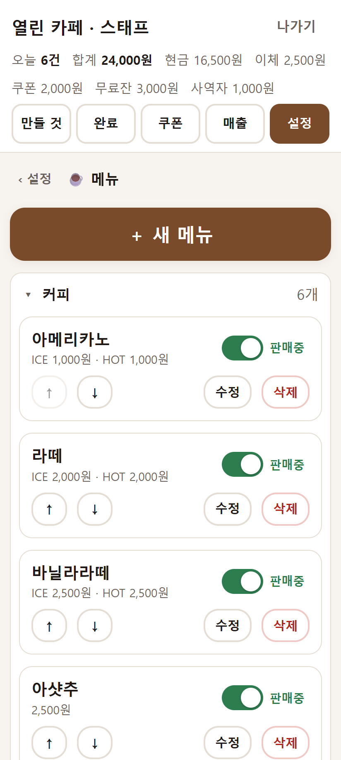
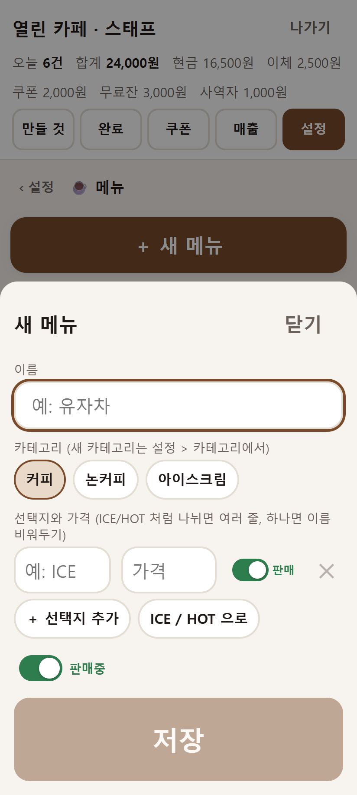
설정 — 메뉴 관리
설정
• 카테고리 그룹을 눌러 펼치기. 개수와 품절 수가 보인다
• 판매중/품절 스위치 — 품절이면 키오스크에서 사라진다
• ↑↓ 는 같은 카테고리 안에서 순서 이동
• [수정] — 이름(30자) · 카테고리 · ICE/HOT 선택지와 가격(100원 단위, 10만원 이하) · 판매 여부
• [＋ 새 메뉴] 또는 그룹 안의 [＋ 커피에 메뉴 추가]
• 삭제해도 지난 주문 기록은 남는다
22

Slide 23
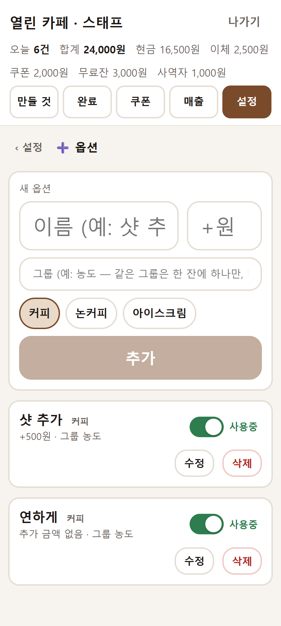
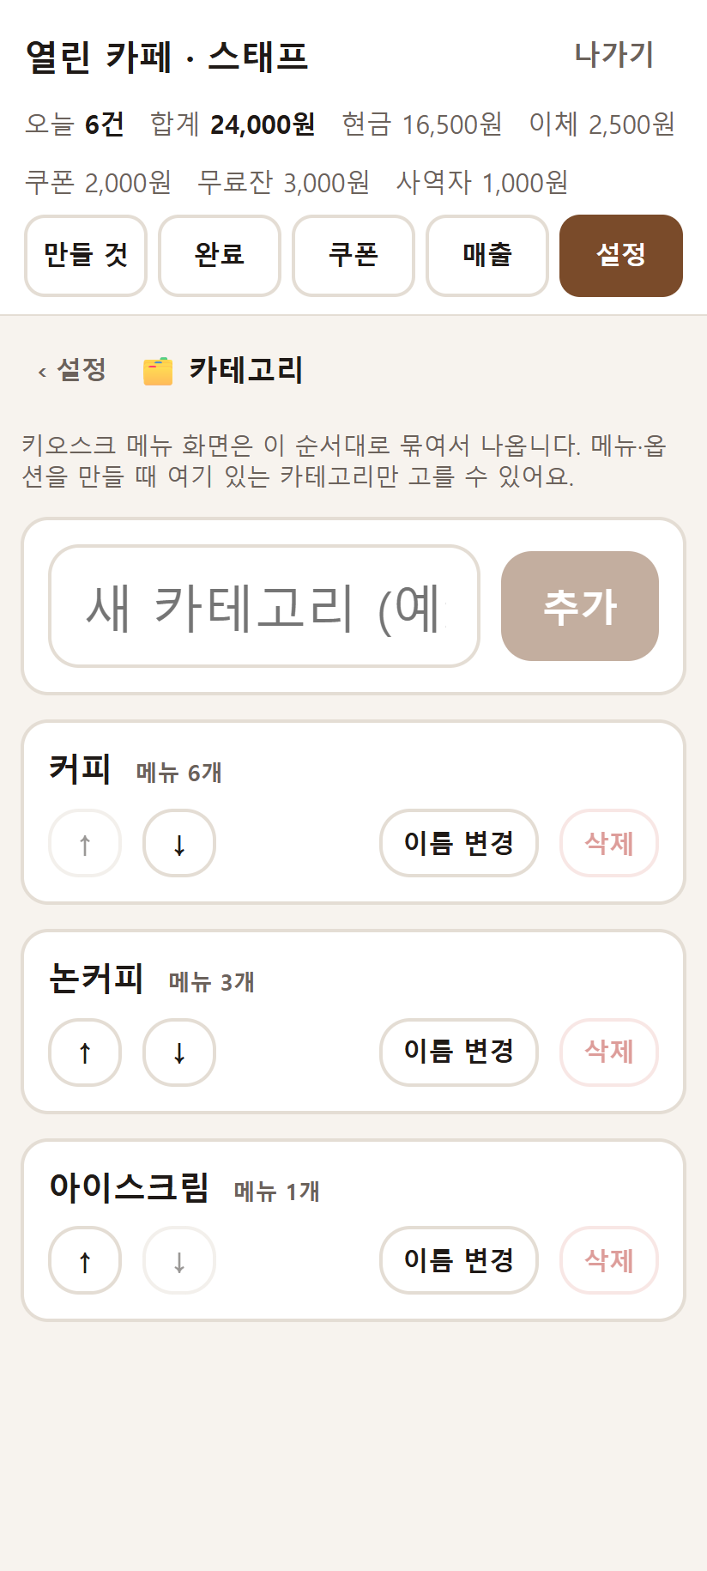
설정 — 옵션 · 카테고리
설정
옵션
• 이름 · 추가 금액 · 적용 카테고리 · 그룹(같은 그룹은 한 잔에 하나만, 예: 농도 = 샷 추가/연하게)
• 사용중/숨김 스위치
카테고리
• 추가 · 이름 변경(메뉴/옵션에 따라감) · 순서(키오스크 탭 순서) · 삭제(메뉴가 없어야)
23

Slide 24
자주 생기는 상황
폰에서 접속이 안 돼요
• 태블릿과 같은 와이파이인지 확인. 태블릿 IP 가 바뀌었을 수 있다 (운영자에게)
주문이 안 들어와요 / "서버와 연결이 끊겼습니다" 띠
• 와이파이 문제. 20초마다 자동으로 다시 시도한다. 태블릿에서 주문이 됐는지 확인
완료 버튼이 "정산 먼저" 로 잠겨요
• 수정으로 돌려줄 돈/더 받을 돈이 생긴 것. 카드의 정산 버튼을 먼저 누른다
쿠폰이 조회되는데 충전이 안 돼요
• 전화번호가 없는 옛 쿠폰. 번호를 넣고 저장하면 된다
같은 이름 쿠폰인데 키오스크에서 고를 수 없대요
• 동명이인 중 번호 없는 쿠폰이 있는 것. 스태프 쿠폰 화면에서 번호를 넣어 준다
태블릿을 껐다 켰어요
• 1~2분 뒤 서버가 혼자 올라온다. 키오스크 아이콘을 다시 열면 된다. 폰은 PIN 을 다시 묻는다
화면이 옛날 것 같아요
• 새 버전이 나오면 1분 안에 스스로 새로고침된다. 급하면 직접 새로고침
24

